Slide 1
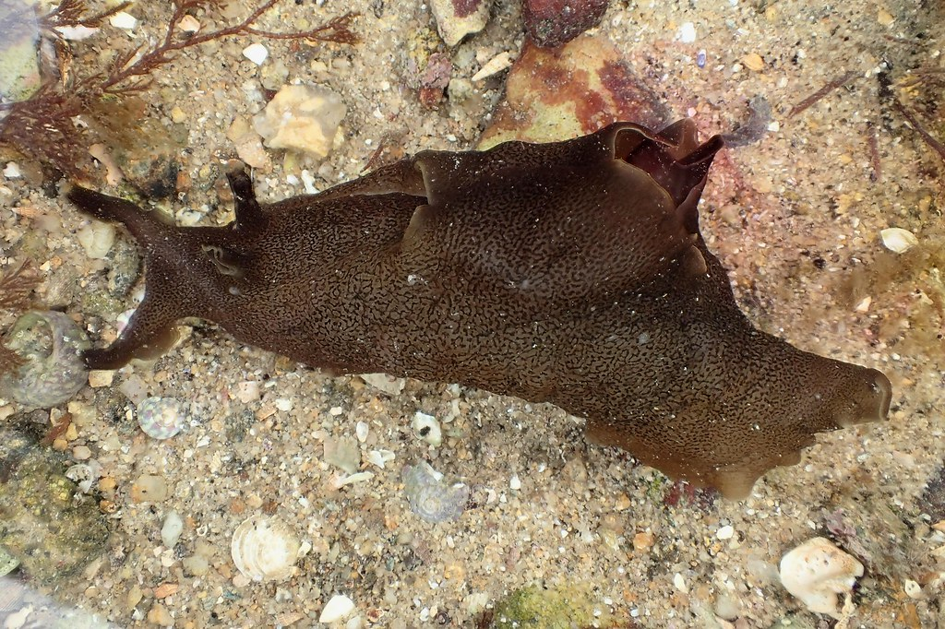
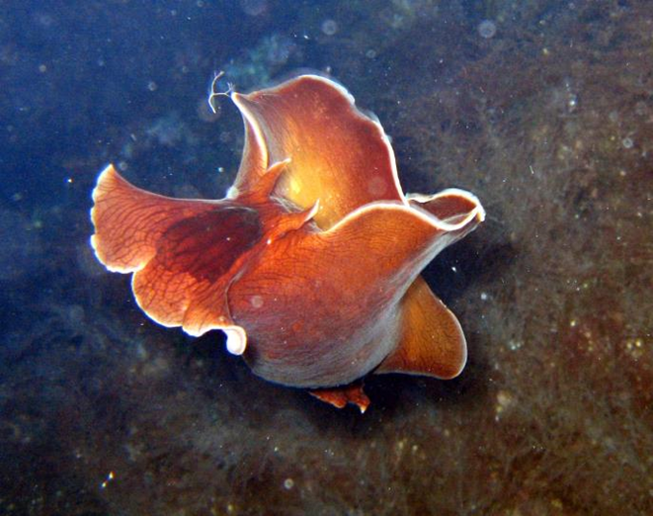
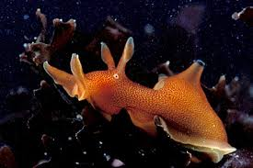
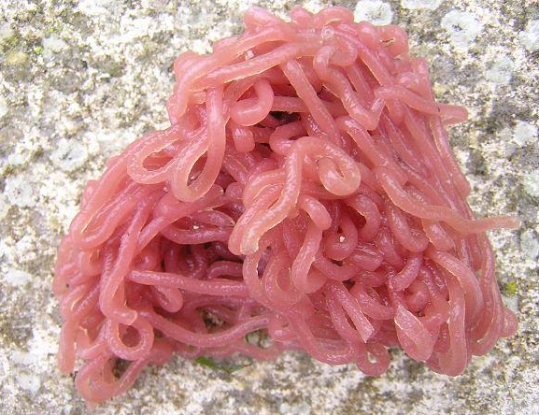
Décembre 20
Le lièvre de mer
Le lièvre de mer est présent en mer méditerranée, dans l’océan atlantique et en mer du nord. On le rencontre dans les algues et les herbiers à faible profondeur (<20m).
Il fait parti de la famille des nudibranches (communément appelés limaces de mer). Il mesure généralement entre 5 et 15cm mais peut aller jusqu’à 20cm. Les branchies sont situées sur l’arrière du corps. Sa tête portent des yeux à la base des tentacules olfactifs appelées rhinophores. Sa tête présente aussi sur l’avant une paire de tentacules tactiles et gustatives.
Le lièvre de mer est un herbivore qui se nourrit d’algues qu’il broute avec sa radula (langue râpeuse commune aux mollusques) .
Il s'agit d’un animal hermaphrodite qui se regroupe pour la reproduction. On retrouve les lièvres de mer collés les uns aux autres dans un accouplement « en chapelet » formant une longue chaîne. Le 1er individu de la chaîne joue le rôle de femelle et le dernier individu de la chaîne celui de mâle. Les individus intermédiaires se comportant à la fois comme des mâles et des femelles.
Le lièvre de mer a peu de prédateur, seuls quelques crustacés comme l’étrille les attaquent. En cas de danger, il émet un nuage d’encre violette (aplysiavioline). Son corps contient une toxine, provenant des cyanobactéries qu'il ingère, qui le protège contre les attaques des poissons.
Le lièvre de mer est un animal de laboratoire car il possède des neurones géants permettant des études de transmissions synaptiques aisées. Les substances libérées par les lièvres de mer font également objet de recherches dans le cadre des thérapies sur les tumeurs (effet possible anti-cancéreux).
Rhinophores
Origine du nom :
Le lièvre de mer doit son nom à ses rhinophores fendus qui évoquent les oreilles d’un lièvre
(et non pas à son aptitude à la reproduction en groupe).
Ponte en forme de spaghetti roses
Lièvre de mer =
Dotted sea-hare
Source : site doris.FFESSM.fr

